Slide 1

PHÒNG GIÁO DỤC & ĐÀO TẠO DẦU TIẾNG
TRƯỜNG THCS ĐỊNH HIỆP
BÁO CÁO
GIẢI PHÁP NÂNG CAO CHẤT LƯỢNG CHỦ NHIỆM
NĂM HỌC 2020 - 2021
MỘT SỐ GIẢI PHÁP
TRONG CÔNG TÁC CHỦ NHIỆM
NHẰM KHẮC PHỤC TÌNH TRẠNG
HỌC SINH CHÁN HỌC VÀ BỎ HỌC
Giáo viên thực hiện: Phạm Thị Diệu Thiện

Slide 2

NỘI DUNG
1
TÍNH CẤP THIẾT CỦA GIẢI PHÁP
2
NGUYÊN NHÂN HỌC SINH CHÁN HỌC, BỎ HỌC
3
CÁC BIỆN PHÁP KHẮC PHỤC
4
KẾT QUẢ CỦA GIẢI PHÁP
5
KẾT LUẬN

Slide 3
TÍNH CẤP THIẾT CỦA GIẢI PHÁP
Giáo dục là quá trình hình thành nhân cách được tổ chức có mục đích, có kế hoạch tác động tới thế hệ trẻ về đạo đức, tư tưởng, hành vi, thông qua hoạt động, quan hệ giữa nhà giáo dục và người được giáo dục nhằm hình thành niềm tin, lý tưởng, động cơ, thái độ, hành vi, thói quen ứng xử đúng đắn trong xã hội. Khi bàn về vai trò yếu tố giáo dục trong sự phát triển nhân cách con người, Bác Hồ đã viết trong bài thơ “Nửa đêm” (trích “Nhật ký trong tù”)
“Hiền dữ phải đâu là tính sẵn
Phần nhiều do giáo dục mà nên”
Trong Tam Tự Kinh người xưa viết: “Nhân chi sơ, tính bản thiện”.

Slide 4
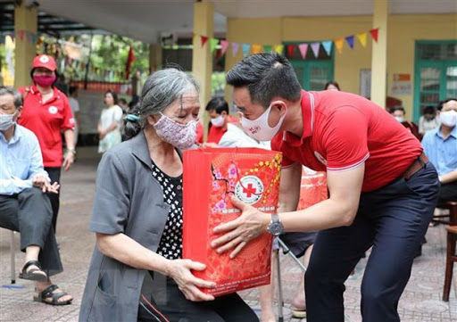

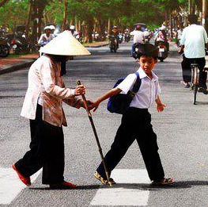
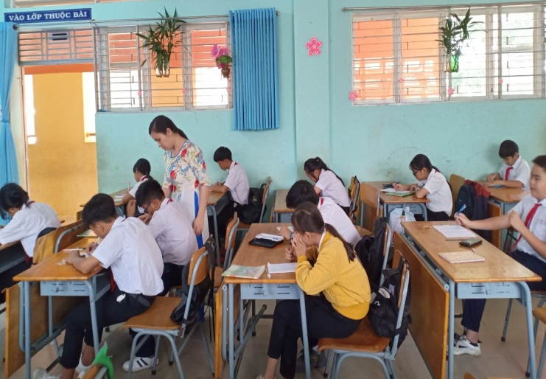
TÍNH CẤP THIẾT CỦA GIẢI PHÁP
Giáo dục nhân cách tốt đẹp, xây dựng một xã hội với những con người có ích và hướng thiện.

Slide 5
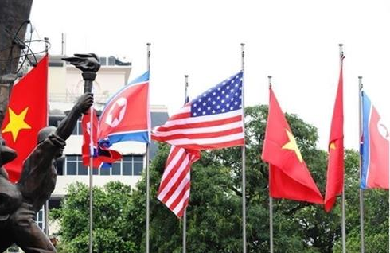
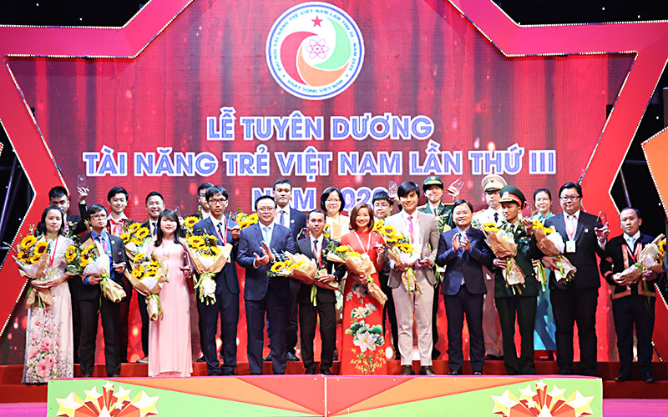
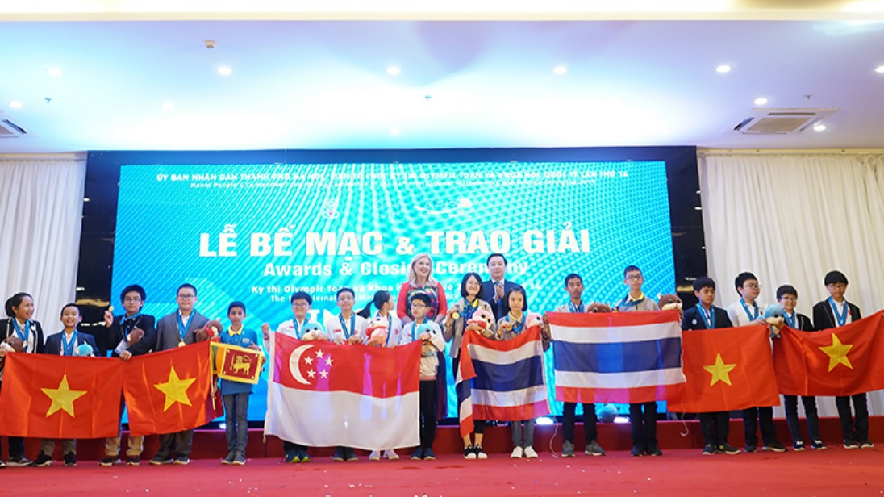
TÍNH CẤP THIẾT CỦA GIẢI PHÁP
Giáo dục là quốc sách hàng đầu
Vì lợi ích mười năm trồng cây
vì lợi ích trăm năm trồng người

Slide 6
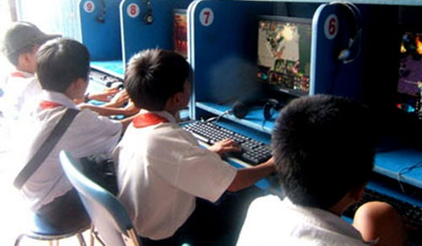
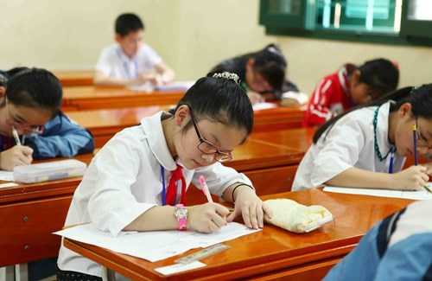
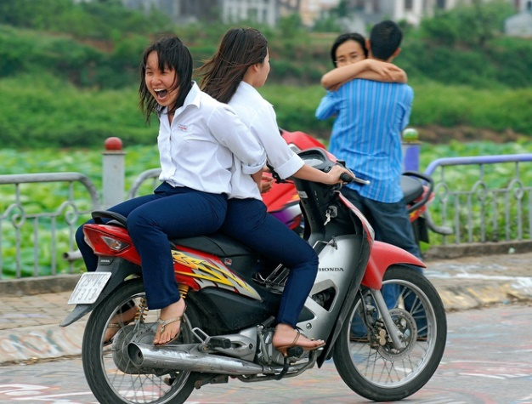
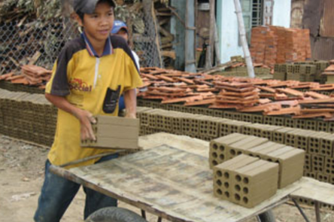
TÍNH CẤP THIẾT CỦA GIẢI PHÁP

Slide 7
Giải pháp:
MỘT SỐ GIẢI PHÁP
TRONG CÔNG TÁC CHỦ NHIỆM
NHẰM KHẮC PHỤC TÌNH TRẠNG
HỌC SINH CHÁN HỌC VÀ BỎ HỌC
Mục tiêu:
Khắc phục tình trạng HS chán học và bỏ học.
Học sinh yêu thích đến trường tham gia
tích cực các hoạt động học tập

Slide 8

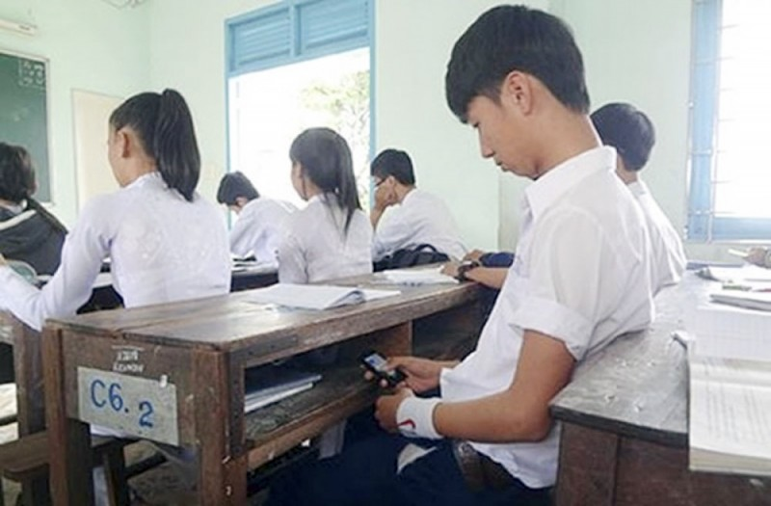
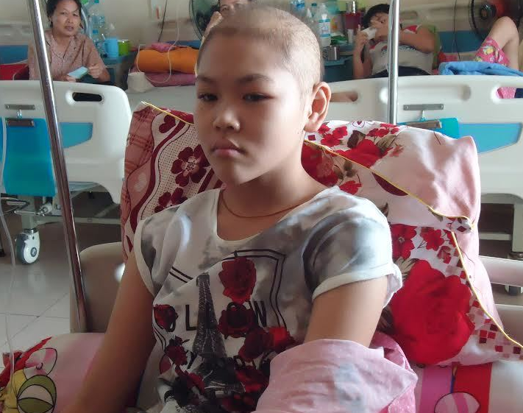
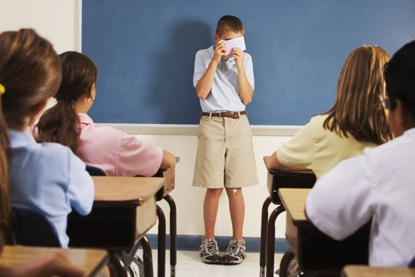
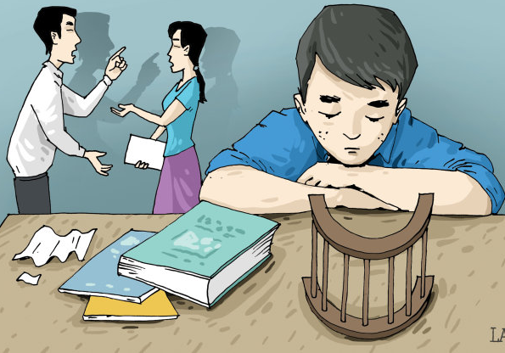
NGUYÊN NHÂN HỌC SINH CHÁN HỌC, BỎ HỌC
CHÁN HỌC, BỎ HỌC

Slide 9

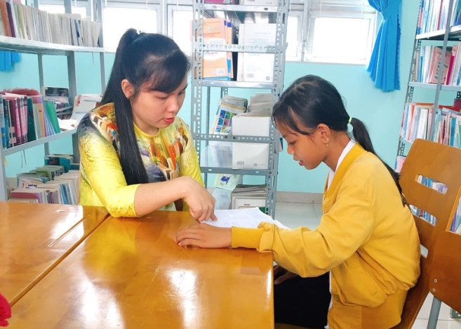
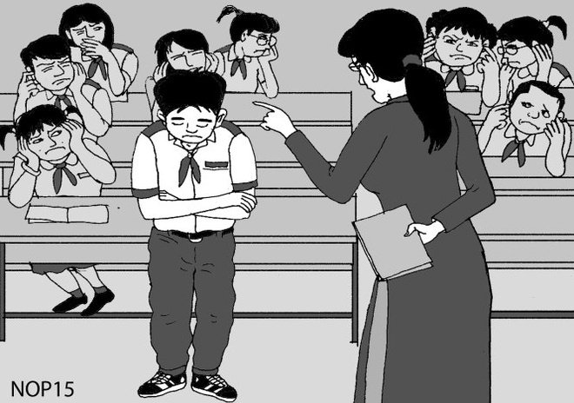
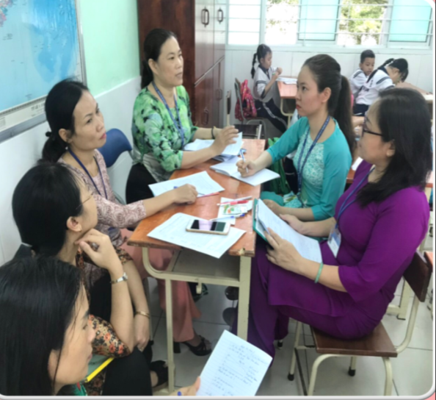
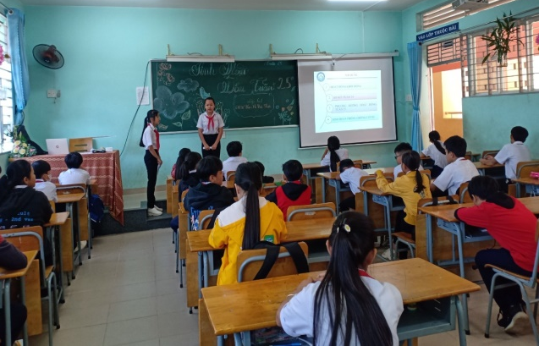
CÁC BIỆN PHÁP KHẮC PHỤC
1. Học sinh chán học, bỏ học do học yếu

Slide 10
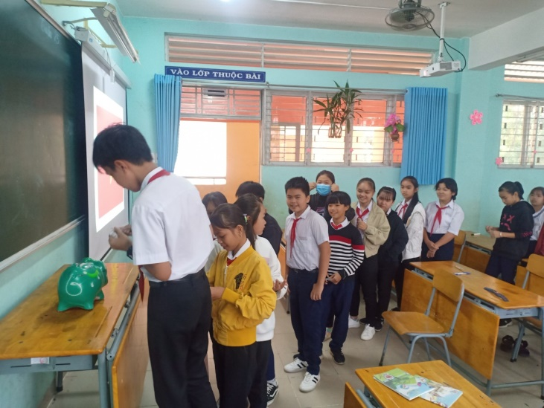
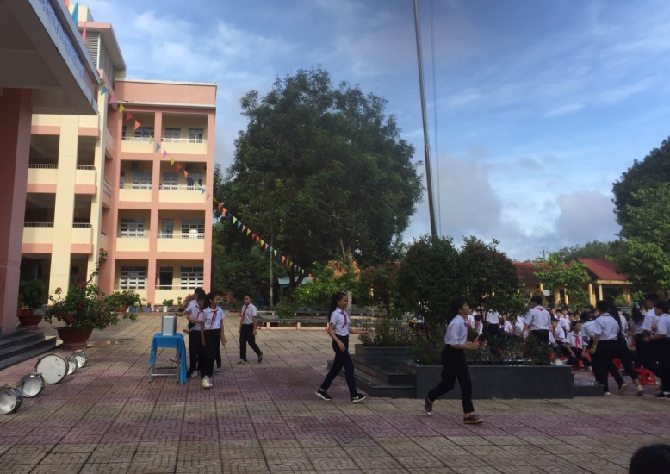
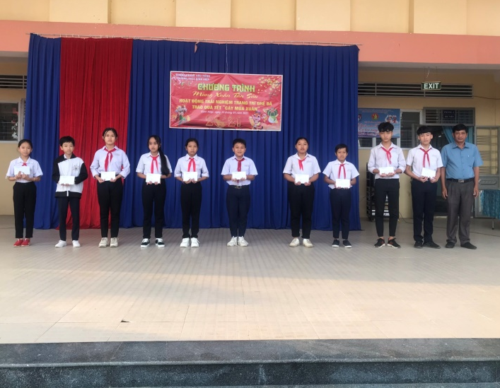
CÁC BIỆN PHÁP KHẮC PHỤC
2. Học sinh chán học, bỏ học hoàn cảnh khó khăn
Đẩy mạnh phong trào xây dựng trường học thân thiện, học sinh tích cực nhằm thu hút học sinh đến trường. Cần có sự phối hợp tốt giữa gia đình, nhà trường và xã hội. Thường xuyên chăm lo, quan tâm đến việc học tập, có biện pháp giúp đỡ kịp thời giúp các em giải quyết những khó khăn trong học tập, sinh hoạt bằng cả tinh thần lẫn vật chất xây dựng các phong trào hỗ trợ bạn vượt khó như chương trình cây mùa xuân, nuôi heo đất…..

Slide 11
CÁC BIỆN PHÁP KHẮC PHỤC
Nếu là nguyên nhân từ gia đình, GVCN tìm hiểu gia cảnh, tâm tư, nguyện vọng và đưa ra lời khuyên phù hợp, sát thực thuyết phục phụ huynh cho con em đến trường. Phụ huynh cần có trách nhiệm xây dựng gia đình hạnh phúc, là chỗ dựa vững chắc tạo niềm tin cho các em tập trung học tập.
Khơi gợi lòng yêu thương với mọi người bằng cách tổ chức những chuyến đi thực tế đến các trung tâm trẻ khuyết tật, người già neo đơn, cùng khổ, để các em có lòng nhân ái, giảm thiểu tệ nạn sau này cho xã hội.
Đối với HS đã bỏ học, điều quan trọng là giáo viên chủ nhiệm và gia đình phải thật gần gũi, bằng tình thương và trách nhiệm của mình tìm hiểu nắm vững được nguyên nhân bỏ học của con em để từ đó có cách giúp đỡ, động viên tạo điều kiện để con em tiếp tục đến lớp.

Slide 12
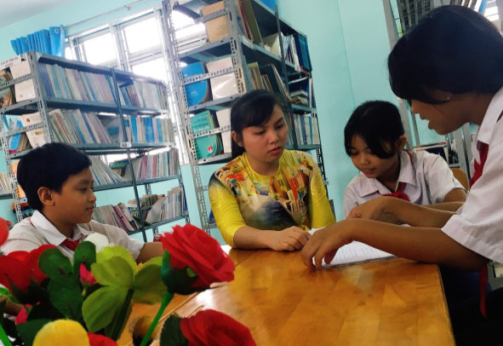
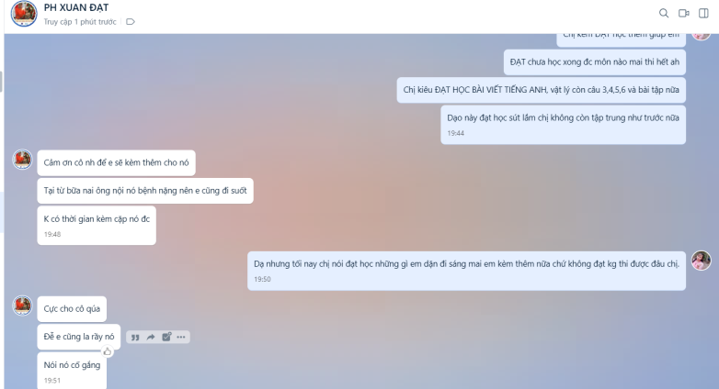
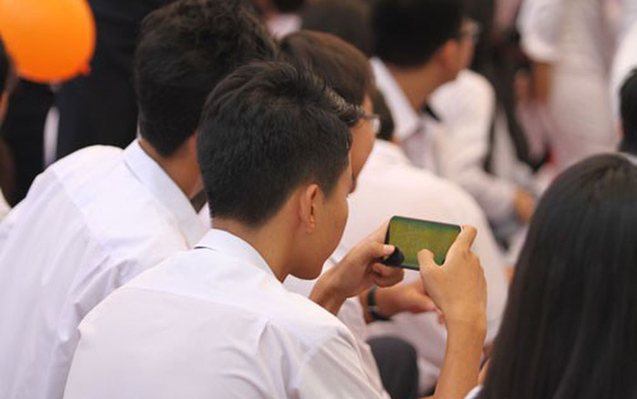
CÁC BIỆN PHÁP KHẮC PHỤC
3. Học sinh chán học, bỏ học do ham chơi

Slide 13
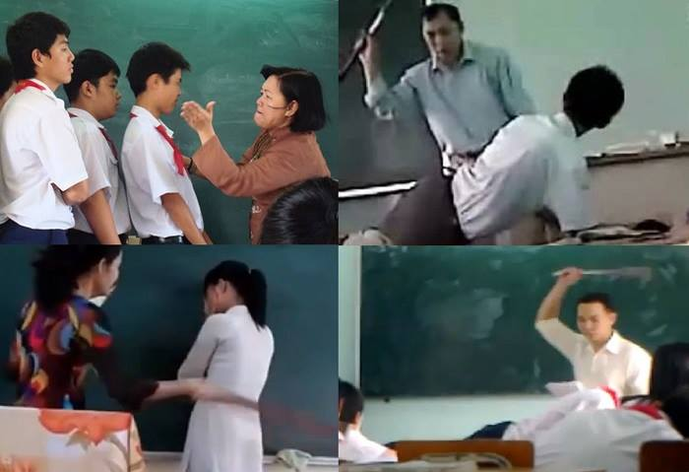

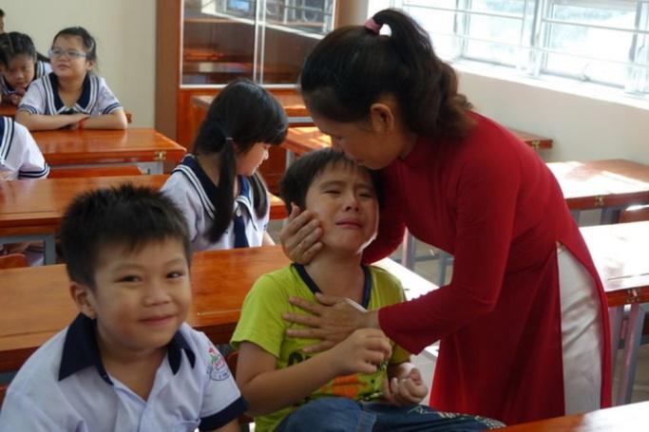


CÁC BIỆN PHÁP KHẮC PHỤC
4. Học sinh chán học, bỏ học do bị bạn bè cô lập, thiếu sự quan tâm

Slide 14
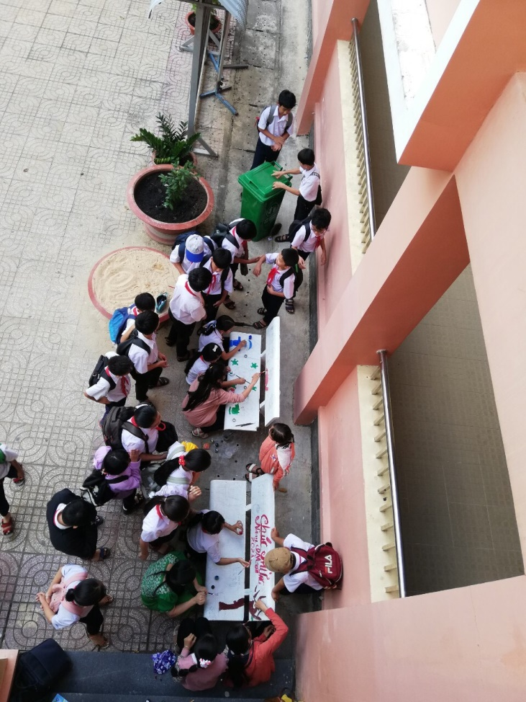
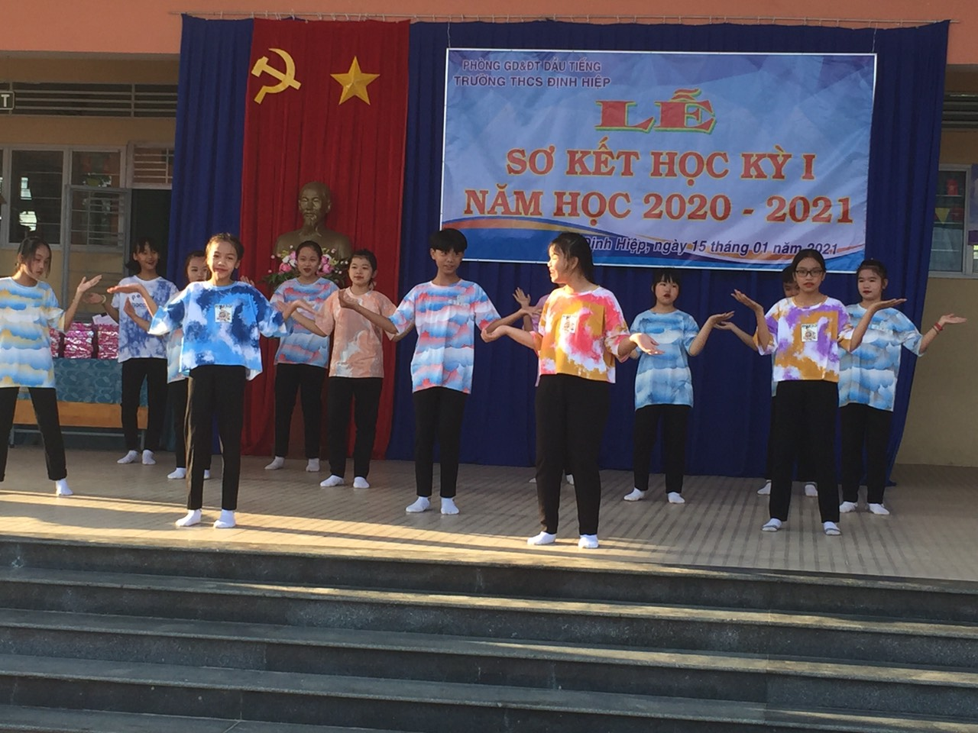
CÁC BIỆN PHÁP KHẮC PHỤC
Tham gia phong trào
trang trí ghế đá
Tham gia phong trào văn nghệ
với lớp bạn

Slide 15
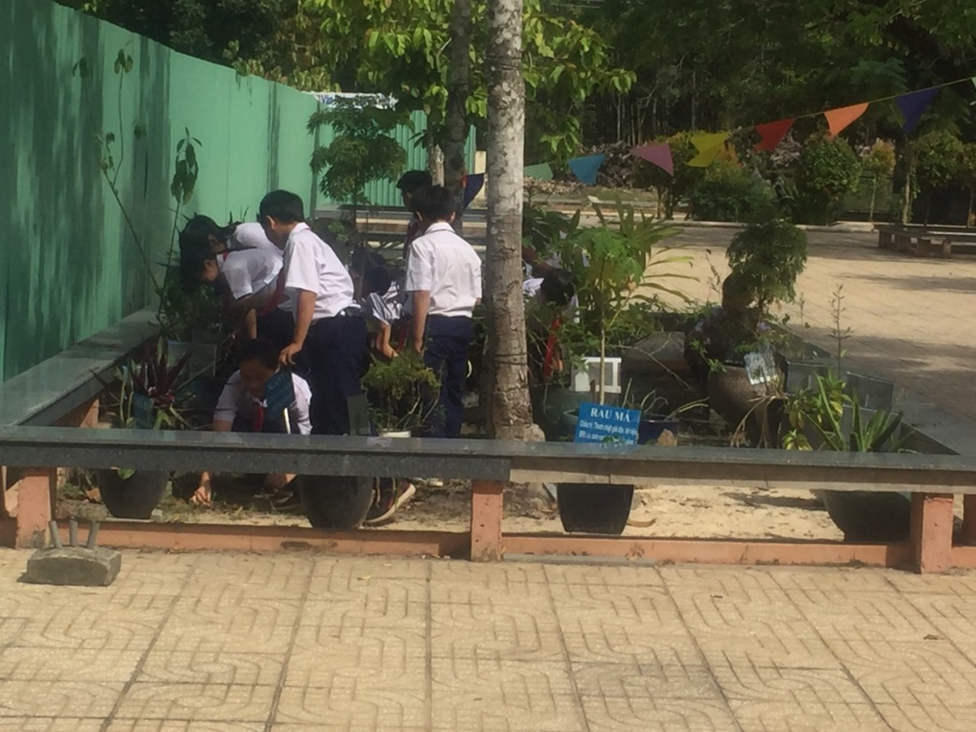
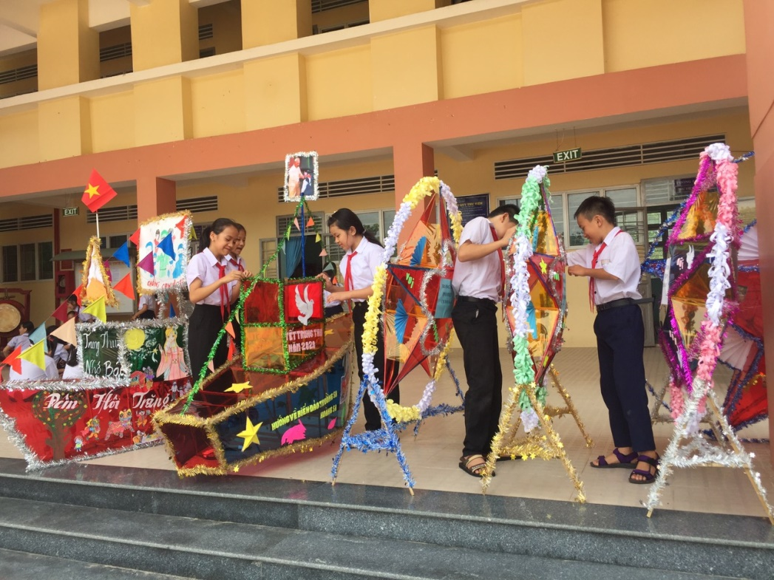
CÁC BIỆN PHÁP KHẮC PHỤC
Tham gia lao động hàng tháng
Tham gia phong trào làm lồng đèn

Slide 16
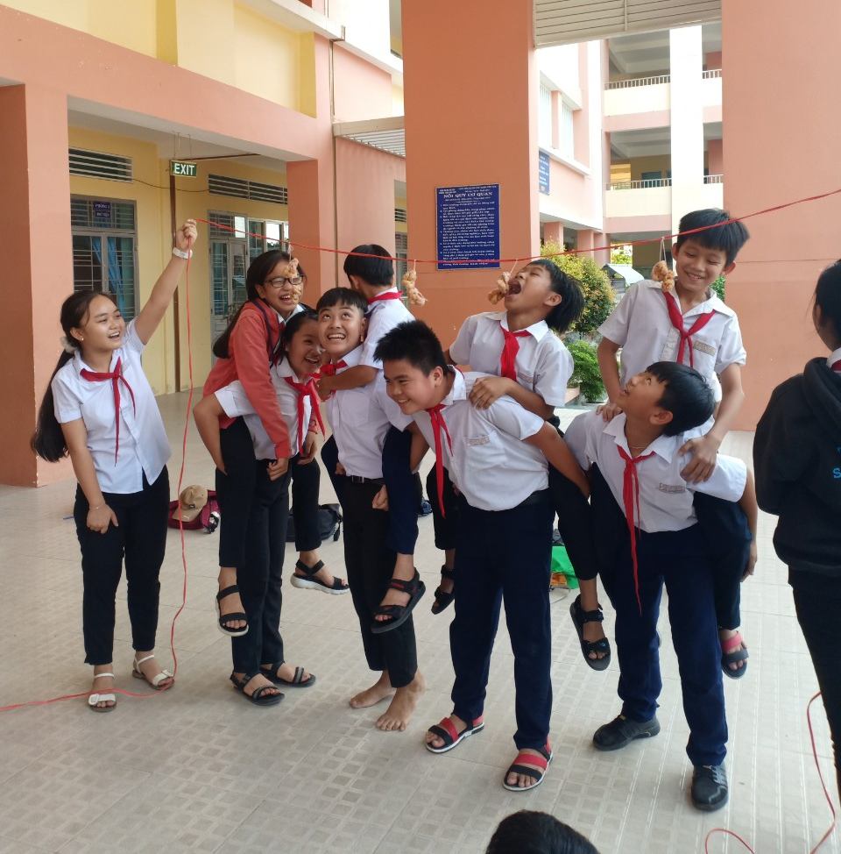
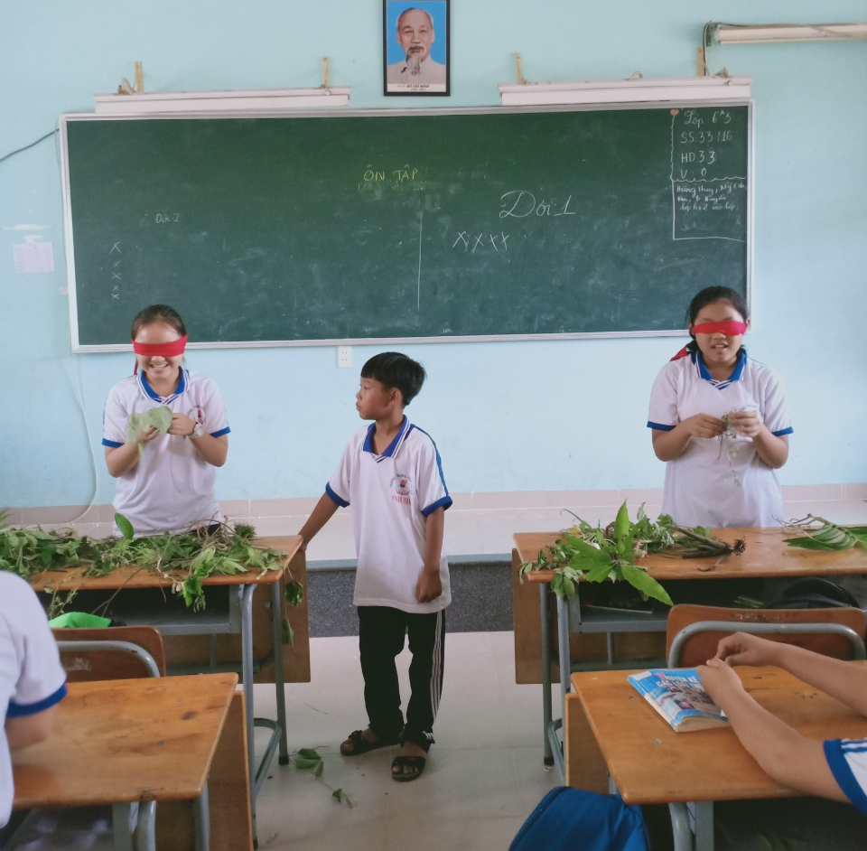
CÁC BIỆN PHÁP KHẮC PHỤC
Một số trò chơi giúp học sinh giải trí và tăng sự đoàn kết giữa các thành viên trong lớp

Slide 17
KẾT QUẢ CỦA GIẢI PHÁP
Trong những năm làm công tác chủ nhiệm tôi đã duy trì sỉ số lớp chủ nhiệm đến cuối năm (trừ một số trường hợp HS chuyển trường theo gia đình hoặc các em mắc bệnh hiểm nghèo không đến trường được).
STT | Năm học | Trường | Lớp | Sỉ số lớp đầu năm | Sỉ số lớp đầu năm | Lý do giảm
1 | 2015 -2016 | THCS An Lập | 7A2 | 30 | 30
2 | 2016 -2017 | THCS An Lập | 7A1 | 29 | 28 | 1 em chuyển theo gia đình
3 | 2018 – 2019 | THCS Định Hiệp | 7A1 | 34 | 34
4 | 2019 – 2020 | THCS Định Hiệp | 6A1 | 32 | 32
5 | 2020 – 2021 | THCS Định Hiệp | 6A1 | 33 | 31 | 1 em bệnh hiểm nghèo 1 em chuyển theo gia đình

Slide 18
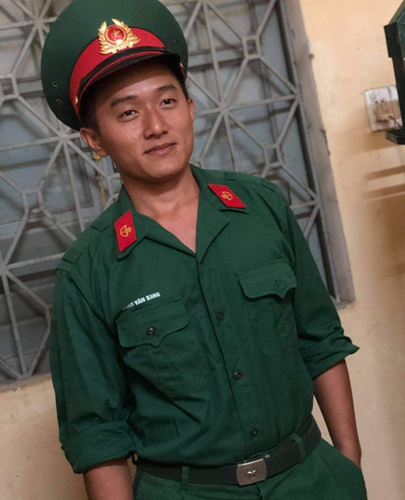
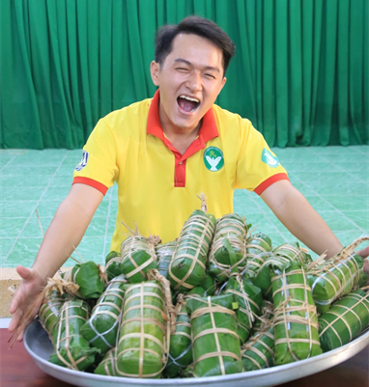
KẾT QUẢ
Một số trường hợp GVCN kịp thời vận động các em không bỏ học
1. Phan Văn Sang – Phan Văn Trọng
Lớp 7A2 - THCS An Lập - Năm học 2015 -2016
Kết quả: Với sự quan tâm và động viên của GVCN, GVBM, BGH nhà trường, các bạn cả Sang và Trọng đã không còn tư tưởng nghỉ học. Giờ đây Sang vừa xuất ngũ đang tiếp tục theo học thuốc nam, Trọng là sinh viên nam II Đại học Tài chính Marketing.

Slide 19
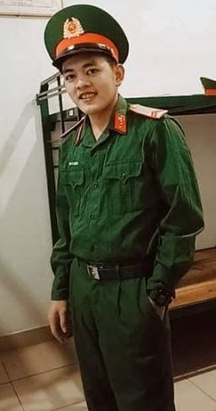
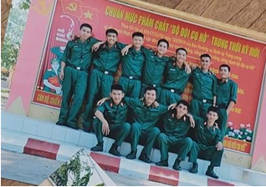
KẾT QUẢ
2. Mai Việt Chiến
Lớp 7A1 - THCS An Lập - Năm học 2016 -2017
Kết quả: Chiến đến lớp vui vẻ, hoà đồng với các bạn trong lớp đôi lúc còn được tín dụng vào các vị trí quan trọng trong các hoạt động của cả lớp. Học xong lớp 9 Chiến đã đi học nghề và hiện tại em ấy đã tình nguyện tham gia nghĩa vụ quân sự để rèn luyện bản thân và góp phần bảo vệ tổ quốc.

Slide 20
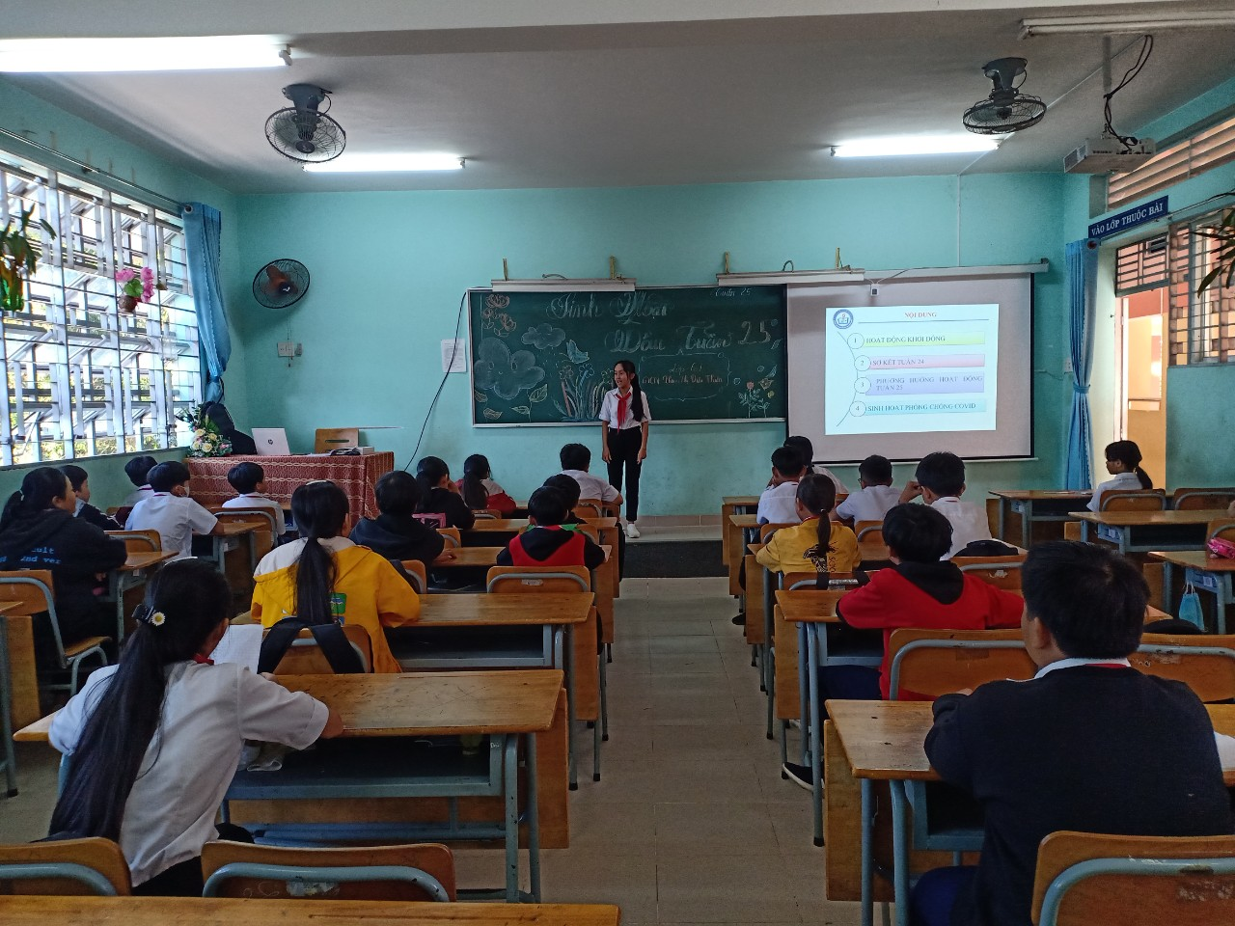
KẾT QUẢ
Lớp đang chủ nhiệm:
Những học sinh yếu, kém, cá biệt thường gây hấn, đánh nhau, chửi tục và có tư tưởng nghỉ học ở nhà đi chơi cũng dần dần thay đổi thái độ học tập, biết nghe lời thầy cô, ba mẹ và không còn trốn học đi chơi với bạn.

Slide 21
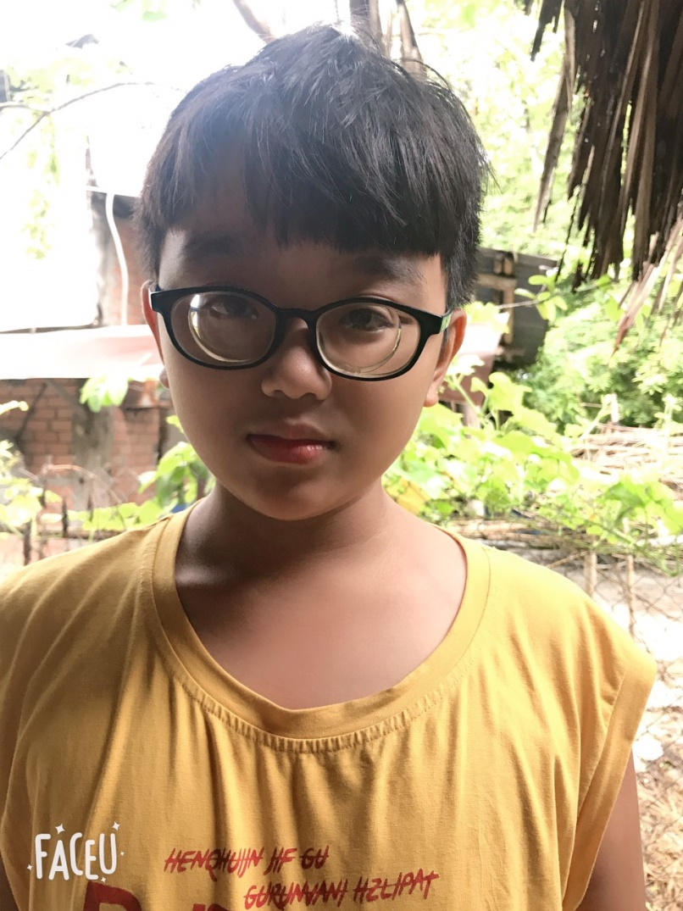
KẾT QUẢ
Ví dụ:Nguyễn Hoàng Xuân Đạt: Đầu năm học rất bở ngỡ không biết cách học thường ngồi thụ động, tự ti, một số bạn bè xa lánh vì học quá kém. Được sự động viên, hướng dẫn của GVCN, GVBM, gia đình và bạn trong lớp Đạt đã từ từ tiếp thu được kiến thức và vui vẻ, hoà đồng hơn với các bạn trong lớp.

Slide 22
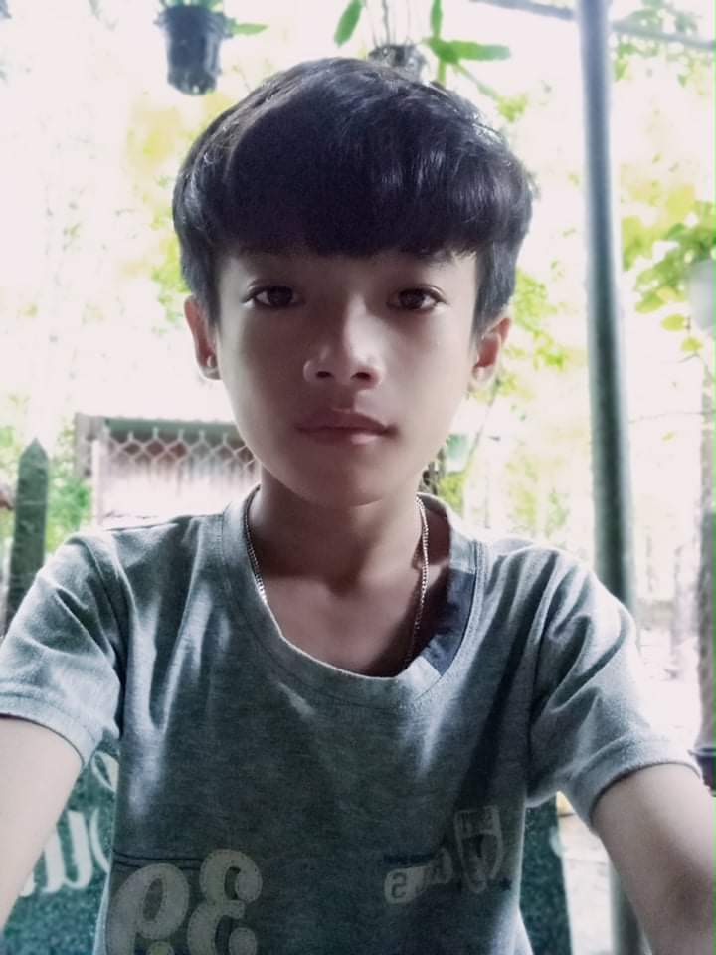
KẾT QUẢ
Nguyễn Văn Hạnh: Đầu năm học Hạnh rất mê game, nói dối gia đình xin tiền trốn học chơi game, học tập kém, hay chọc ghẹo, đánh nhau với bạn cùng lớp và khác lớp. GVCN đã mời phụ huynh nhiều lần và đến thăm gia đình trao đổi đưa ra phương pháp để gia đình và nhà trường cùng giáo dục Hạnh để không còn mê game, học tập tiến bộ.
Kết quả cuối năm học này cả Đạt và Hạnh đều được lên lớp thẳng.

Slide 23
KẾT LUẬN
Kết luận
Để làm tốt công tác chủ nhiệm và khắc phục tình trạng học sinh chán học, nghỉ học
GVCN không chỉ phải là một giáo viên dạy tốt môn học văn hoá, phải quan tâm đến chất lượng hai mặt giáo dục là học lực và hạnh kiểm của học sinh (là vấn đề trọng tâm) mà còn phải quan tâm đến sự phát triển ở học sinh về các giá trị đạo đức, thẩm mỹ, thể chất,….
Theo tôi, hai yếu tố cốt lõi không thể thiếu đối là người giáo viên chủ nhiệm lớp đó là “cái tài” của một nhà tâm lí và “cái tâm” của một nhà giáo dục. Khi kết hợp nhuần nhuyễn, hoà quyện hai yếu tố này thì người giáo viên nói chung, người giáo viên chủ nhiệm lớp nói riêng đã có thể làm tốt trách nhiệm của mình trong thời đại mới ngày nay.

Slide 24
KẾT LUẬN
Với tinh thần luôn luôn tận tụy tận lực với học sinh của mình, mục tiêu là không để học sinh chán họ, bỏ học nửa chừng, hướng học sinh thành người có ích, thành người lao động phải có tay nghề. Trong suốt những năm tôi làm công tác chủ nhiệm dù có nhiều học sinh cá biệt, không quan trọng việc học nhưng với lòng tâm huyết của mình tôi luôn duy trì sĩ số lớp đến cuối năm trừ những trường hợp sức khoẻ không cho phép các em đến trường.
Tôi cảm thấy tự hào, cảm thấy hạnh phúc khi học sinh của mình không bỏ học nửa chừng và sau nhiều năm gặp lại, các em giờ đã thành sinh viên hoặc lao động giỏi trong xã hội nhưng vẫn nhớ đến tôi với lòng tôn trọng. Tôi xem đó là hành trang để tôi tiếp tục với “sự nghiệp trồng người” của mình

Slide 25
PHÒNG GIÁO DỤC & ĐÀO TẠO DẦU TIẾNG
TRƯỜNG THCS ĐỊNH HIỆP
BÀI THUYẾT TRÌNH
GIẢI PHÁP NÂNG CAO CHẤT LƯỢNG CHỦ NHIỆM
NĂM HỌC 2020 - 2021
MỘT SỐ GIẢI PHÁP
TRONG CÔNG TÁC CHỦ NHIỆM
NHẰM KHẮC PHỤC TÌNH TRẠNG
HỌC SINH CHÁN HỌC VÀ BỎ HỌC
Giáo viên thực hiện: Phạm Thị Diệu Thiện

Slide 26
KẾT LUẬN VÀ KHUYẾN NGHỊ
2. Khuyến nghị
Giáo viên chủ nhiệm
GVCN cần có lòng nhiệt tình, chịu khó, năng động sáng tạo nhất là thực sự tâm lý và yêu mến quan tâm đến học sinh như chính con em mình.
Người giáo viên phải thực sự mẫu mực, phải là tấm gương sáng toàn vẹn từ nhận thức đến hành động thực tiễn, từ lời nói cử chỉ điệu bộ đến thái độ ứng xử hằng ngày đây là cách giáo dục dùng nhân cách tác động đến nhân cách.
GVCN cần phải có lí tưởng nghề nghiệp đúng đắn, không ngừng học tập, rèn luyện kĩ năng sư phạm. Đây chính là yếu tố quyết định sự thành công của công tác chủ nhiệm vì: “Để cung cấp cho người học một hạt nhỏ hào quang kiến thức thì người thầy giáo phải cố gắng một biển cả ánh sáng.”

Slide 27
KẾT LUẬN VÀ KHUYẾN NGHỊ
Giáo viên bộ môn: Tăng cường dạy phụ đạo lại cho HS yếu kém, phân chia lớp theo từng đối tượng học sinh để đạt hiệu quả chuyên môn. Vận dụng các phương pháp dạy học tích cực phù hợp để tạo hứng thú học tập, phát triển năng lực tư duy, tinh thần đoàn kết và khả năng hợp tác của học sinh. Thường xuyên kiểm tra bài vở, gọi các em phát biểu ý kiến. Những câu trả lời đúng GVBM tuyên dương hoặc là cộng điểm để các em có hứng thú trong học tập và không còn phải sợ bị gọi đến tên.
Ban giám hiệu: Tăng cường dự giờ, thăm lớp, kịp thời khen thưởng những giáo viên có thành tích, nhằm khuyến khích họ tiếp tục cống hiến, dốc hết sức lực, trí lực giáo dục học sinh.

